Slide 1


برنامج إدارة المشاريع الشامل بريمافيرا Tracking Progress Process عملية تتبع التقدم
المحاضرة الخامسة
د.جمال عمران
https://manara.edu.sy/

Slide 2
Understanding the Concepts
There are three stages of an activity Lifecycle:
Not Started – the Early Start and Early Finish dates are calculated from the Predecessors Constraints and Activity Duration.
In Progress – the activity has an Actual Start date but is not yet complete.
Assigning an Actual Start date overrides the Start Constraint and Start Relationships which are used to calculate the Early Start
The end date may be calculated from the Remaining Duration or a Finish Constraint or a Finish Relationship
Complete- The activity is in the past, the Actual Start and Actual Finish dates have been entered into Primavera, and the override all logic and constraints.
هناك ثلاث مراحل في دورة حياة النشاط
لم يبدأ بعد – زمن البدء المبكر وزمن الانهاء المبكر يحسبان من شروط السابق ومدة النشاط
في وضعية التقدم – النشاط له تاريخ بدء واقعي ولم ينتهي بعد
تخصيص تاريخ بدء واقعي يلغي مقيد البدء وعلاقات البدء التي يحسب عليها البدء المبكر
تاريخ الانهاء ربما يحسب من المدة المتبقية أو مقيد النهاية أو علاقات النهاية
المنتهي – يكون النشاط قد أصبح من الماضي وتم إدخال تواريخ البدء الواقعي والانهاء الواقعي وهو يلغي كل المقيدات
https://manara.edu.sy/

Slide 3
Understanding % Complete Types
The Default % Complete Type is assigned in the Project Window, Details form, Defaults tab,
Activity % Complete , displayed on the Complete % Bar , may be linked to only one of the three % complete following three fields:
Physical % Complete
Duration % Complete
Units % Complete
The Activity % Complete is also Linked the % Complete Bar and shown on the % Complete Bar
https://manara.edu.sy/

Slide 4
Understanding % Complete Types
Select the percent complete type based on how you report progress for the activity.
Select Physical Percent Complete when activity progress can most easily be reported based on personal judgment. Enter the activity percent complete.
Select Duration when activity progress can be easily reported in terms of actual calendar days of work remaining.
Duration % Cmp = [(Original Duration – Rem Duration) / Original Duration] x 100
Select Units when progress is best reported based on the work effort that has been accomplished and how much effort remains. Enter the actual and remaining units. Units % Cmp = [Actual Units / At Completion Units] x 100
اختر نوع نسبة الإنجاز بناءً على كيفية الإبلاغ عن تقدم النشاط.
اختر "نسبة الإنجاز الفعلي" عندما يكون الإبلاغ عن تقدم النشاط أسهل بناءً على تقديرك الشخصي. أدخل نسبة الإنجاز للنشاط.
اختر "المدة" عندما يكون الإبلاغ عن تقدم النشاط أسهل من حيث أيام العمل المتبقية الفعلية.
المدة (% من أيام العمل المتبقية) = [(المدة الأصلية - المدة المتبقية) / المدة الأصلية] × ١٠٠
اختر "الوحدات" عندما يكون الإبلاغ عن التقدم أفضل بناءً على جهد العمل المنجز ومقدار الجهد المتبقي. أدخل الوحدات الفعلية والمتبقية. الوحدات (% من أيام العمل المتبقية) = [الوحدات الفعلية / وحدات الإنجاز] × ١٠٠

Slide 5
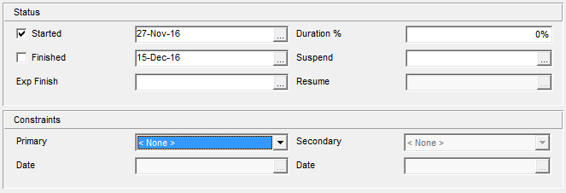
Updating the Schedule
The schedule Actual Dates and Remaining Durations may be updated :
In the Status Tab of the Details form by checking the Started and Finished boxes and adjusting the dates , or
Using the Actual Start and Actual Finish Columns:
يمكن تحديث التواريخ الفعلية والمدد المتبقية للجدول الزمني:
في تبويب "الحالة" ضمن نموذج "التفاصيل"، حدد خانتي "البدء" و"الانتهاء" وضبط التواريخ، أو باستخدام عمودي "البدء الفعلي" و"الانتهاء الفعلي":
https://manara.edu.sy/

Slide 6
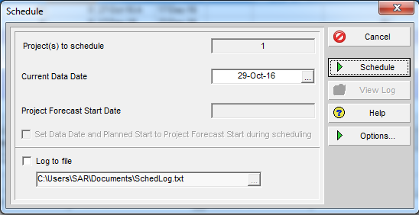
Scheduling the Project
At any time , but usually after some or all the activities have been updated , the project is scheduled form by:
Select Tools ,Schedule or
Press the F9 Key ,or
Click on the Icon
Select the revised Current Data Date and Time from the box:
في أي وقت، ولكن عادةً بعد تحديث بعض أو كل الأنشطة، يتم جدولة المشروع من خلال:
اختر أدوات، ثم جدولة، أو
اضغط على مفتاح F9، أو
انقر على الرمز
حدد تاريخ ووقت البيانات الحالية المُعدّلة من المربع:
https://manara.edu.sy/

Slide 7
The main steps for monitoring progress are:
Saving a Baseline schedule,
Record or mark-up progress as of a specific date, know as the Data Date,
Update the schedule,
Comparing and Reporting actual progress against planned progress and revising the plan and schedule, if required,
Before we set the Baseline you will need an understanding off:
The Primavera Date Fields, and
The Scheduling options
حفظ بيس لاين،
تسجيل أو تحديد التقدم حتى تاريخ محدد، يُعرف باسم "تاريخ البيانات"،
تحديث الجدول،
مقارنة التقدم الفعلي بالتقدم المخطط له وتقديم التقارير عنه، ومراجعة الخطة والجدول، إذا لزم الأمر.
قبل تحديد جدول أساسي، ستحتاج إلى فهم:
حقول تاريخ بريمافيرا،
وخيارات الجدولة.
https://manara.edu.sy/

Slide 8
Understanding Date Fields
There are a number of date fields including:
Early Start and Early Finish
Late Start and Late Finish
Actual Start and Actual Finish
Start and Finish
Planned Start and Planned Finish
Remaining Early Start and Finish
Remaining Late Start and Finish.
هناك عدة حقول للتاريخ، بما في ذلك:
البداية المبكرة والنهاية المبكرة
البداية المتأخرة والنهاية المتأخرة
البداية الفعلية والنهاية الفعلية
البداية والنهاية
البداية المخططة والنهاية المخططة
البداية والنهاية المبكرة المتبقية
البداية والنهاية المتأخرة المتبقية
https://manara.edu.sy/

Slide 9
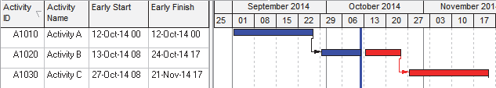
Early Start and Early Finish
These are always the earliest dates that unstarted activities or the incomplete portions of in-progress activities may start or finish based on calendars, relationships and constraints,
When an activity is complete the Early Start and Early Finish are set to the Data Date, 12 Oct at midnight, NOT to the Actual Start as in many other products,
When an activity is in progress the Early Start is set to the Activity calendar Start Date and Time NOT to the Actual Start as in many other products.
هذه هي دائمًا التواريخ المبكرة التي قد تبدأ أو تنتهي فيها الأنشطة غير المبتدئة أو الأجزاء غير المكتملة من الأنشطة الجارية، وذلك استنادًا إلى التقويمات والعلاقات والقيود.
عند اكتمال النشاط، يتم ضبط البداية المبكرة والنهاية المبكرة على تاريخ البيانات، 12 أكتوبر عند منتصف الليل، وليس على البداية الفعلية كما هو الحال في العديد من المنتجات الأخرى.
عندما يكون النشاط قيد التنفيذ، يتم ضبط البداية المبكرة على تاريخ ووقت بدء تقويم النشاط، وليس على البداية الفعلية كما هو الحال في العديد من المنتجات الأخرى.
https://manara.edu.sy/

Slide 10
Late Start and Late Finish
These are latest dates that Unstarted activities or the Incomplete portions of in-progress activities may start or finish based on calendars, relationships and constraints,
The Complete activity has the Late Dates set the date that is equivalent to the latest point in time that the task could be restarted,
The Total Float on the Complete Task is “Null” but the default Layout shows a Float Bar,
Note: The end of the Total Float bar is the same date and time as the Late Finish.
هذه هي التواريخ المتأخرة التي قد تبدأ أو تنتهي فيها الأنشطة غير المكتملة أو الأجزاء غير المكتملة من الأنشطة الجارية، وذلك بناءً على التقويمات والعلاقات والقيود.
يحتوي النشاط المكتمل على "تواريخ متأخرة"، وهو التاريخ الذي يعادل آخر نقطة زمنية يمكن إعادة تشغيل المهمة عندها.
إجمالي الوقت المتبقي للمهمة المكتملة هو "Null"، ولكن التخطيط الافتراضي يعرض شريط الوقت المتبقي.
ملاحظة: نهاية شريط الوقت المتبقي هي نفس تاريخ ووقت "الانتهاء المتأخر".
https://manara.edu.sy/

Slide 11
Actual Start and Finish
These dates are manually applied, representing when an activity started or finished, and override constraints and relationships. These dates should be set in the past in relation to the Data Date,
Note: Actual dates should never change after they are assigned but both the Apply Actuals and Update Progress functions may change Actual Dates and these functions must be used with extreme caution.
تُطبّق هذه التواريخ يدويًا، وتُمثّل وقت بدء النشاط أو انتهائه، وتُلغي القيود والعلاقات. يجب ضبط هذه التواريخ في الماضي بالنسبة لتاريخ البيانات.
ملاحظة: يجب ألا تتغير التواريخ الفعلية بعد تعيينها، ولكن قد تُغيّر دالتا "تطبيق التواريخ الفعلية" و"تحديث التقدم" التواريخ الفعلية، ويجب استخدام هاتين الدالتين بحذر شديد.
https://manara.edu.sy/

Slide 12
Start and Finish
The Start is set to the Early Start when the activity has not started and the Actual Start when it has started,
The Finish is set to the Early Finish when it is not complete and the Actual Finish when it is complete,
An “A” is placed after the date when an Actual Start 03 Actual Finish has been set, and
An “*”is placed after the date when a start constraint has been applied to the activity,
These date fields allow the Early and Actual Start and Finish dates to be displayed as expected when the activity has not started, is in progress or complete.
يتم ضبط البداية على "البداية المبكرة" عند عدم بدء النشاط، و"البداية الفعلية" عند بدء النشاط.
يتم ضبط النهاية على "النهاية المبكرة" عند عدم اكتمال النشاط، و"النهاية الفعلية" عند اكتماله.
يتم وضع علامة "A" بعد تاريخ تحديد "البداية الفعلية 03" و"النهاية الفعلية"، ويتم وضع علامة "*" بعد تاريخ تطبيق قيد البدء على النشاط.
تتيح حقول التاريخ هذه عرض تواريخ "البداية المبكرة" و"البداية الفعلية" و"النهاية" كما هو متوقع عند عدم بدء النشاط، أو عند تقدمه، أو عند اكتماله.
https://manara.edu.sy/

Slide 13
Planned Start and Finish
When an activity is Complete or In-progress they match the status of the activity just before it was marked as started,
When an activity has Not Started they match the Early Start and Early Finish.
عندما يكون النشاط مكتملًا أو قيد التقدم، فإنه يتطابق مع حالة النشاط قبل أن يتم وضع علامة عليه كبداية.
عندما لا يكون النشاط قد بدأ، فإنه يتطابق مع البداية المبكرة والانتهاء المبكر.
https://manara.edu.sy/

Slide 14
Planned Dates Issues
The Planned Dates are dates that most schedulers would not want displayed,
These dates are displayed as the Project Baseline bars and Primary User Baseline bars when no baseline has been assigned,
Theses dates are used by the Apply Actuals function when tasks are set to Auto Compute Actuals, and the Update Progress function,
التواريخ المخططة هي تواريخ لا يرغب معظم المجدولين في عرضها.
تُعرض هذه التواريخ كقضبان بيس لاين المشروع وقضبان بيس لاين المستخدم الأساسي عند عدم تعيين بيس لاين.
تُستخدم هذه التواريخ بواسطة دالة "تطبيق القيم الفعلية" عند ضبط المهام على "حساب القيم الفعلية تلقائيًا"، ودالة "تحديث التقدم".
https://manara.edu.sy/

Slide 15
Planned Dates Issues continued
The Planned Dates from a Baseline will be displayed as the Baseline Bars when the Admin, Admin Preferences…, Earned Value tab is set to the default of Budget values with planned dates:
سيتم عرض التواريخ المخطط لها من البيس لاين كقضبان بيس لاين عندما يتم تعيين علامة التبويب "المسؤول، تفضيلات المسؤول..."، القيمة المكتسبة على القيم الافتراضية للميزانية مع التواريخ المخطط لها:
https://manara.edu.sy/

Slide 16
Remaining Early Start and Finish
These are the earliest dates that un-started or the incomplete portions of in-progress activities may start and finish,
They are blank when an activity is complete,
They may be edited in the same way as Planned Dates.
هذه هي التواريخ المتأخرة التي يمكن أن تبدأ وتنتهي فيها الأجزاء غير المكتملة أو غير المكتملة من الأنشطة الجارية.
تظل هذه التواريخ فارغة عند اكتمال النشاط.
يمكن تعديلها بنفس طريقة تعديل التواريخ المخطط لها.
https://manara.edu.sy/

Slide 17
Remaining Late Start and Finish
These are the latest dates that the incomplete portions of activities may start and finish,
They are blank when an activity is complete and may not be edited,
They are set to equal the Late Dates.
هذه هي التواريخ المتأخرة التي يجوز فيها بدء وانتهاء الأجزاء غير المكتملة من الأنشطة.
تظل هذه التواريخ فارغة عند اكتمال النشاط ولا يجوز تعديلها.
تم ضبطها بحيث تساوي التواريخ المتأخرة.
https://manara.edu.sy/

Slide 18
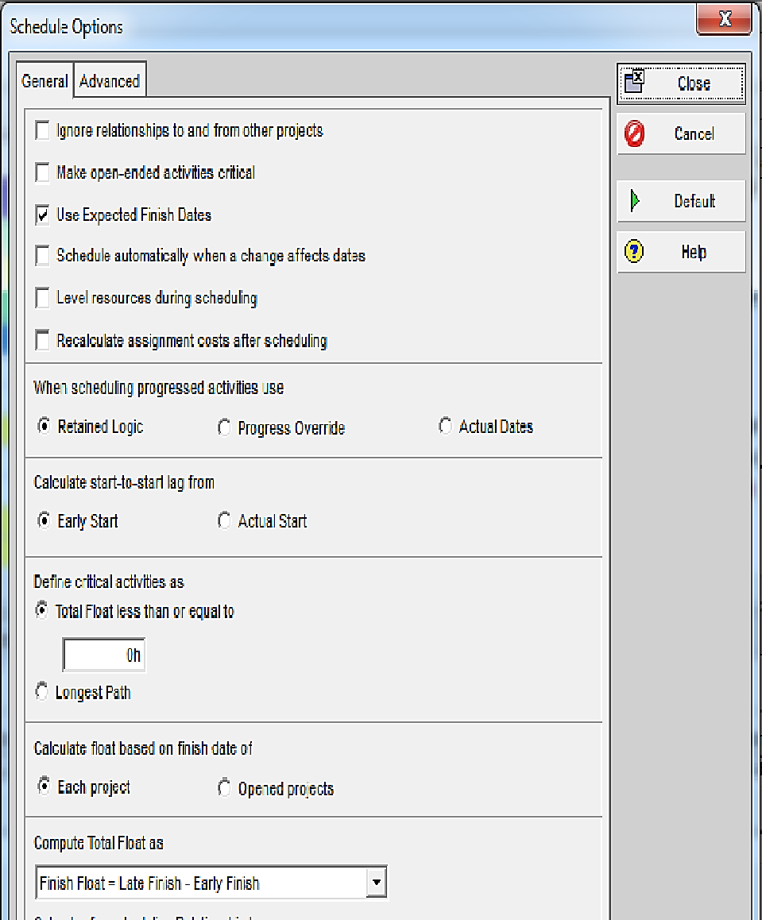
Scheduling Options – General Tab
This form is opened by selecting Tools, Schedule, Options,
The Schedule Options form General tab has a number of options that need to be understood when progressing a schedule,
Could you select Tools, Schedule, Options, to open the Schedule Options form
يُفتح هذا النموذج باختيار "أدوات"، "جدول"، "خيارات". تحتوي علامة التبويب "عام" في نموذج "خيارات الجدول" على عدد من الخيارات التي يجب فهمها عند إدارة جدول.
هل يمكنك اختيار "أدوات"، "جدول"، "خيارات" لفتح نموذج "خيارات الجدول"؟
https://manara.edu.sy/

Slide 19
Recalculate assignment costs after scheduling
إعادة حساب التكاليف بعد الجدولة
A resource may be assigned different cost rates for different time periods,
This option recalculates resource costs assigned multiple cost rates when rescheduling has put the resource into the new rate band.
يمكن تعيين معدلات تكلفة مختلفة للمورد لفترات زمنية مختلفة.
يعيد هذا الخيار حساب تكاليف الموارد المخصصة لمعدلات تكلفة متعددة عندما تؤدي إعادة الجدولة إلى وضع المورد في نطاق السعر الجديد.
https://manara.edu.sy/

Slide 20
Retained Logic and Progress Override
المنطق المحفوظ وتجاوز التقدم
There are three options for calculating the finish date of the successor when the successor activity has started before the predecessor activity is finished,
The selected option is applied to all activities in a schedule when it is calculated,
The next slides will explain how this function operates and is similar to the Microsoft Project Split in Progress function.
هناك ثلاثة خيارات لحساب تاريخ انتهاء النشاط اللاحق عند بدء النشاط اللاحق قبل انتهاء النشاط السابق.
يُطبق الخيار المحدد على جميع الأنشطة في الجدول عند حسابه.
ستشرح الشرائح التالية كيفية عمل هذه الوظيفة، وهي مشابهة لوظيفة "تقسيم المشروع قيد التقدم" في Microsoft Project.
https://manara.edu.sy/

Slide 21
Retained Logic المنطق المحفوظ
In the example following, the relationship is maintained between the predecessor and successor for the unworked portion of the activity (the Remaining Duration) and continued after the predecessor has finished,
In the following example the relationship forms part of the Critical Path and the predecessor has no float:
في المثال التالي، يتم الحفاظ على العلاقة بين النشاط السابق والنشاط التالي للجزء غير المنجز من النشاط (المدة المتبقية) وتستمر بعد انتهاء النشاط السابق.
في المثال التالي، تُشكل العلاقة جزءًا من المسار الحرج، ولا يحتوي النشاط السابق على قيمة عائمة.
https://manara.edu.sy/

Slide 22
Progress Override تجاوز التقدم
In the following example, the Finish-to-Start relationship between the predecessor and successor is disregarded, and the unworked portion of the activity (the Remaining Duration) continues before the predecessor has finished,
The relationship is not a driving relationship and DOES NOT form part of the Critical Path in the example following. The predecessor in the following example has float:
في المثال التالي، تُهمَل علاقة "النهاية إلى البداية" بين النشاط السابق والنشاط التالي، ويستمر الجزء غير المُنفَّذ من النشاط (المدة المتبقية) قبل انتهاء النشاط السابق.
هذه العلاقة ليست علاقة قائدة ولا تُشكِّل جزءًا من المسار الحرج في المثال التالي. النشاط السابق في المثال التالي له قيمة عائمة:
Eastwood Harris Pty Ltd
https://manara.edu.sy/

Slide 23
Actual Dates
This function operates when there is an activity with Actual Dates in the future, which is not logical
With this option the remaining duration of an in progress activity is calculated after the activity with actuals:
Retained Logic:
تعمل هذه الدالة عند وجود نشاط بتواريخ فعلية في المستقبل، وهو أمر غير منطقي.
باستخدام هذا الخيار، تُحسب المدة المتبقية لنشاط قيد التنفيذ بعد النشاط ذي التواريخ الفعلية:
المنطق المُحتفظ به:
Eastwood Harris Pty Ltd
https://manara.edu.sy/

Slide 24
Actual Dates
This function operates when there is an activity with Actual Dates in the future, which is not logical
With this option the remaining duration of an in progress activity is calculated after the activity with actuals:
Progress Override:
تعمل هذه الدالة عند وجود نشاط بتواريخ فعلية في المستقبل، وهو أمر غير منطقي.
باستخدام هذا الخيار، تُحسب المدة المتبقية لنشاط قيد التنفيذ بعد النشاط ذي التواريخ الفعلية:
تجاوز التقدم:
https://manara.edu.sy/

Slide 25
Actual Dates
This function operates when there is an activity with Actual Dates in the future, which is not logical With this option the remaining duration of an in progress activity is calculated after the activity with actuals:
Actual Dates:
تعمل هذه الدالة عند وجود نشاط بتواريخ فعلية في المستقبل، وهو أمر غير منطقي. باستخدام هذا الخيار، يتم حساب المدة المتبقية لنشاط قيد التنفيذ بعد النشاط ذي التواريخ الفعلية:
التواريخ الفعلية:
https://manara.edu.sy/

Slide 26
Setting the Baseline
Setting the Baseline makes a complete copy of a project, including relationships, notebook entries and codes.
You are then able to compare the current project’s progress against the baseline.
There are two types of Baselines:
Management/Contract Baselines
Last Period Status Baselines
The number of baselines that may be saved and copied is set in the Admin Preferences form,
Up to four baselines, one Project Baseline and three User Baselines, may be displayed and compared to the current project.
يؤدي ضبط بيس لاين إلى إنشاء نسخة كاملة من المشروع، بما في ذلك العلاقات وقيود دفتر الملاحظات والرموز.
يمكنك بعد ذلك مقارنة تقدم المشروع الحالي ببيس لاين.
هناك نوعان من خطوط الأساس:
خطوط أساس الإدارة/العقد
خطوط أساس حالة الفترة الأخيرة
يتم تحديد عدد خطوط الأساس التي يمكن حفظها ونسخها في نموذج تفضيلات المسؤول.
يمكن عرض ما يصل إلى أربعة خطوط أساس، خط أساس واحد للمشروع وثلاثة خطوط أساس للمستخدم، ومقارنتها بالمشروع الحالي.
https://manara.edu.sy/

Slide 27
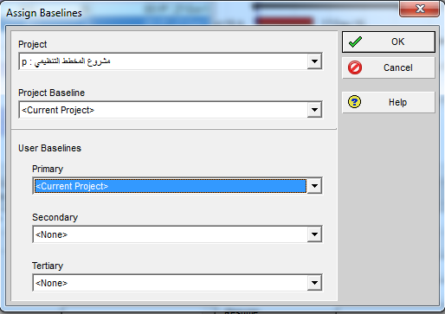
Setting the Baseline
Baselines are created, deleted, restored and updated in the Project, Maintain Baselines form,
The baselines are assigned from the Project, Assign Baselines… form:
يتم إنشاء خطوط الأساس وحذفها واستعادتها وتحديثها في نموذج "المشروع، الحفاظ على خطوط الأساس".
يتم تعيين خطوط الأساس من نموذج "المشروع، تعيين خطوط الأساس...".
https://manara.edu.sy/

Slide 28
Information Required to Update a Resourced Schedule
المعلومات المطلوبة لتحديث جدول الموارد
Activities completed in the update period:
Actual Start date of the activity,
Actual Finish date of the activity,
Actual Costs and Quantities (Units) consumed or spent on Labor
Resources, Non Labor Resources, Material Resources and
Expenses. These may be calculated by the software or collected
and entered into the software,
Activities commenced in the update period:
Actual Start date of the activity,
Remaining Duration or Expected Finish date,
Actual Costs and/or Actual Quantities. Only when these are to entered into the software,
Quantities to Complete and Costs to Complete. Only when these are to entered into the software,
% Complete
Activities Not Commenced:
Changes in Logic, Constraints, or Duration, or
Changes in estimated Costs, Hours or Quantities and
Add or remove tasks to represent scope changes.
الأنشطة المنجزة خلال فترة التحديث:
تاريخ البدء الفعلي للنشاط،
تاريخ الانتهاء الفعلي للنشاط،
التكاليف والكميات الفعلية (الوحدات) المستهلكة أو المنفقة على موارد العمل،
والموارد غير المتعلقة بالعمل،
والموارد المادية،
والنفقات. يمكن حساب هذه البيانات بواسطة البرنامج
أو جمعها وإدخالها فيه.
الأنشطة التي بدأت خلال فترة التحديث:
تاريخ البدء الفعلي للنشاط،
المدة المتبقية أو تاريخ الانتهاء المتوقع،
التكاليف الفعلية و/أو الكميات الفعلية. فقط عند إدخالها في البرنامج،
الكميات المتبقية والتكاليف المتبقية. فقط عند إدخالها في البرنامج،
نسبة الإنجاز.
الأنشطة غير المنجزة:
التغييرات في المنطق، أو القيود، أو المدة، أو
التغييرات في التكاليف، أو الساعات، أو الكميات المقدرة.
إضافة أو إزالة المهام لتمثيل تغييرات النطاق.
https://manara.edu.sy/

Slide 29
Baseline Project and Values
A Baseline project is a complete copy of a project including the relationships, resource assignments and expenses,
The Baseline values are values against which project progress is measured. All these values may be read by and compared with the current project values and show variances from the original plan,
A Baseline would normally be created prior to updating a project for the first time and
The Primavera Variance columns use Baseline data from Baseline Projects to calculate variances.
مشروع بيس لاين هو نسخة كاملة من مشروع، تتضمن العلاقات وتخصيصات الموارد والنفقات.
قيم بيس لاين هي القيم التي يُقاس بها تقدم المشروع. يمكن قراءة جميع هذه القيم ومقارنتها بقيم المشروع الحالية، وإظهار الفروقات عن الخطة الأصلية.
عادةً ما يُنشأ بيس لاين قبل تحديث المشروع لأول مرة.
تستخدم أعمدة الفروقات في بريمافيرا بيانات بيس لاين من مشاريع بيس لاين لحساب الفروقات.
https://manara.edu.sy/

Slide 30
Understanding the Current Data Date
The Current Data Date is the date that divides the past from the future in the schedule. It is not normally in the future but is often in the recent past due to the time it may take to collect the information required to update the schedule,
Actual Costs and Quantities/Hours or Actual Work occur before the Data Date,
Costs and Quantities/Hours to Complete or Work to Complete are scheduled after the Data Date,
Actual Duration is calculated from the Actual Start to the Current Data Date,
Remaining Duration is the duration required to complete an activity. The Early Finish date of an inprogress activity is normally calculated from the Current Data Date and the Remaining Duration.
تاريخ البيانات الحالي هو التاريخ الذي يفصل الماضي عن المستقبل في الجدول الزمني. عادةً ما لا يكون تاريخًا مستقبليًا، ولكنه غالبًا ما يكون في الماضي القريب نظرًا للوقت الذي قد يستغرقه جمع المعلومات اللازمة لتحديث الجدول الزمني.
تُحسب التكاليف والكميات/الساعات الفعلية أو العمل الفعلي قبل تاريخ البيانات،
تُحسب التكاليف والكميات/الساعات المتبقية أو العمل المطلوب إنجازه بعد تاريخ البيانات.
تُحسب المدة الفعلية من البداية الفعلية إلى تاريخ البيانات الحالي.
المدة المتبقية هي المدة اللازمة لإكمال النشاط. عادةً ما يُحسب تاريخ الانتهاء المبكر للنشاط قيد التنفيذ من تاريخ البيانات الحالي والمدة المتبقية.
https://manara.edu.sy/

Slide 31
Practical Methods of Recording Progress
The following information is typically recorded for each activity when updating a project:
The activity start date and time if required,
The number of days or hours required to complete the activity or the date and time the activity is expected to finish,
The percentage complete, and
If complete, the activity finish date and time.
A printout of the schedule may be used for recording the progress of the current schedule:
عادةً ما تُسجَّل المعلومات التالية لكل نشاط عند تحديث أي مشروع:
تاريخ ووقت بدء النشاط (إن لزم الأمر)،
عدد الأيام أو الساعات اللازمة لإكمال النشاط أو التاريخ والوقت المتوقع لإنهائه،
نسبة الإنجاز،
وفي حال اكتماله، تاريخ ووقت انتهاء النشاط.
يمكن استخدام نسخة مطبوعة من الجدول الزمني لتسجيل تقدم الجدول الزمني الحالي.
https://manara.edu.sy/

Slide 32
Duration Type
The Duration Type becomes effective after a resource has been assigned to an activity,
The default Duration Type for all new activities is set in the Defaults tab in the Projects Window,
The Duration Type for each new activity may be changed in the General tab in the Activities Window or by displaying the Duration Type column,
Note: The Duration Type works in conjunction with the Edit, User Preferences, Calculations, Resource Assignments option
يُصبح نوع المدة ساريًا بعد تخصيص مورد لنشاط.
يتم تعيين نوع المدة الافتراضي لجميع الأنشطة الجديدة في علامة تبويب "الإعدادات الافتراضية" ضمن نافذة المشاريع.
يمكن تغيير نوع المدة لكل نشاط جديد في علامة تبويب "عام" ضمن نافذة الأنشطة أو من خلال عرض عمود "نوع المدة".
ملاحظة: يعمل نوع المدة بالتزامن مع خيارات "تحرير"، "تفضيلات المستخدم"، "الحسابات"، "تخصيصات الموارد".
https://manara.edu.sy/

Slide 33
Duration Type continued
It is recommended as a default the use of:
Preserve the Units, Duration, and Units/Time for existing assignments. Thus each resource quantity is independent of another and the quantity of one resource does not increase and decrease as resources are added and removed,
Fixed Duration and Units as when the Task Duration is changed the estimate at completion does not change,
But Fixed Duration and Units/Time should be used when the crew size must stay the same when durations are changed.
يُنصح باستخدام ما يلي افتراضيًا:
الحفاظ على الوحدات، والمدة، والوحدات/الوقت للمهام الحالية. وبالتالي، تكون كل كمية من الموارد مستقلة عن الأخرى، ولا تتزايد أو تتناقص كمية أي مورد عند إضافة الموارد أو إزالتها.
المدة والوحدات الثابتة: عند تغيير مدة المهمة، لا يتغير التقدير عند الانتهاء.
ولكن يجب استخدام المدة والوحدات الثابتة عند ثبات حجم الطاقم عند تغيير المدد.
https://manara.edu.sy/

Slide 34
OTHER METHODS OF ORGANIZING PROJECT DATA
1 - Understanding Project Breakdown Structures
2 - Activity Codes
3 - User Defined Fields
4 - WBS Category or Project Phase
5 - Resource Codes
6 - Cost Accounts
7 - Owner Activity Attribute
١- فهم هياكل تقسيم المشروع
٢- رموز الأنشطة
٣- الحقول المُحددة من قِبل المستخدم
٤- فئة هيكل تقسيم العمل أو مرحلة المشروع
٥- رموز الموارد
٦- حسابات التكلفة
٧- سمة نشاط المالك
https://manara.edu.sy/

Slide 35
1 - Understanding Project Breakdown Structures
A Project Breakdown Structure represents a hierarchical breakdown of a project into logical functional elements used for management and reporting the project,
Some organizations have highly organized and disciplined structures with “rules” for creating and coding the elements of the structure,
Some clients also impose a WBS code on a contractor for reporting and/or claiming payments,
The following slide outlines examples of project breakdown structures:
يُمثل هيكل تقسيم المشروع تقسيمًا هرميًا للمشروع إلى عناصر وظيفية منطقية تُستخدم لإدارة المشروع وإعداد التقارير عنه.
تمتلك بعض المؤسسات هياكل تنظيمية ومنضبطة للغاية، مع "قواعد" لإنشاء عناصر الهيكل وترميزها.
كما يفرض بعض العملاء رمز هيكل تقسيم العمل WBS على المقاول لإعداد التقارير و/أو المطالبة بالمدفوعات.
توضح الشريحة التالية أمثلة على هياكل تقسيم المشروع:
https://manara.edu.sy/

Slide 36
Understanding Project Breakdown Structures
WBS Work Breakdown Structure, breaks down the project into the elements of work required to deliver a project,
COA Code of Accounts, also known as Cost Breakdown Structure. Often this contains costs that are not included in a schedule, such as insurances and overheads. The WBS would in this situation represent part of the COA,
OBS Organization Breakdown Structure, shows the hierarchical management structure of a project. Primavera has a predefined field for this breakdown structure,
CBS Contract Breakdown Structure, shows the breakdown of contracts into elements,
SBS System Breakdown Structure, a System Engineering method of breaking down a complex system into elements,
PBS Product Breakdown Structure, a PRINCE2 term used for the breakdown of project deliverables under two headings of Project Management and Specialists products.
هيكل تقسيم العمل WBS، يُقسّم المشروع إلى عناصر العمل اللازمة لإنجازه.
رمز حسابات COA، والمعروف أيضًا باسم هيكل تقسيم التكاليف. غالبًا ما يتضمن هذا الرمز تكاليف غير مُدرجة في الجدول الزمني، مثل التأمينات والنفقات العامة. في هذه الحالة، يُمثّل هيكل تقسيم العمل WBS جزءًا من COA.
هيكل تقسيم تنظيم OBS، ويُظهر الهيكل الإداري الهرمي للمشروع. يحتوي بريمافيرا على حقل مُحدد مسبقًا لهذا الهيكل.
هيكل تقسيم العقود CBS، ويُظهر تقسيم العقود إلى عناصر.
هيكل تقسيم نظام SBS، وهو أسلوب هندسي لتقسيم نظام مُعقد إلى عناصر.
هيكل تقسيم المنتج PBS، وهو مصطلح في PRINCE2 يُستخدم لتقسيم مُخرجات المشروع تحت عنوانين: إدارة المشاريع ومنتجات المتخصصين.
https://manara.edu.sy/

